Slide 1
SERVIZI CLOUD
Nome Cognome relatore relatrice

Slide 2
INDICE
pag. 3
pag. 4
pag. 5
pag. 7
pag. 9
pag. 11
CLOUD: COS’È?
GMAIL
DRIVE
CALENDAR
FOTO
GLOSSARIO

Slide 3
1. CLOUD - Cos’è?
Il Cloud è una tecnologia informatica tramite la quale vengono messi a disposizione dell’utente servizi accessibili in rete. Ad esempio potremo avere uno spazio di archiviazione online, potremo lavorare sui nostri file online o condividere file e cartelle.
Grazie al Cloud potremo raccogliere in un unico luogo tutti i file che riteniamo importanti e che non desideriamo perdere senza ricorrere a memorie esterne come hard disk o chiavette USB. Una volta caricati i nostri file nel Cloud potremo visualizzarli e scaricarli in qualsiasi momento.
Il cloud ci permette anche di effettuare un backup del dispositivo che ci interessa, così da avere, eventualmente, una copia di ciò che è presente su esso.
Potremo, inoltre, condividere i file e i dati raccolti nel nostro cloud molto velocemente, ricordiamo infatti che condividere non vuol dire inviare.
Google, con il nostro account, ci fornisce 15 GB di base condiviso tra Gmail, Drive, Foto.

Slide 4
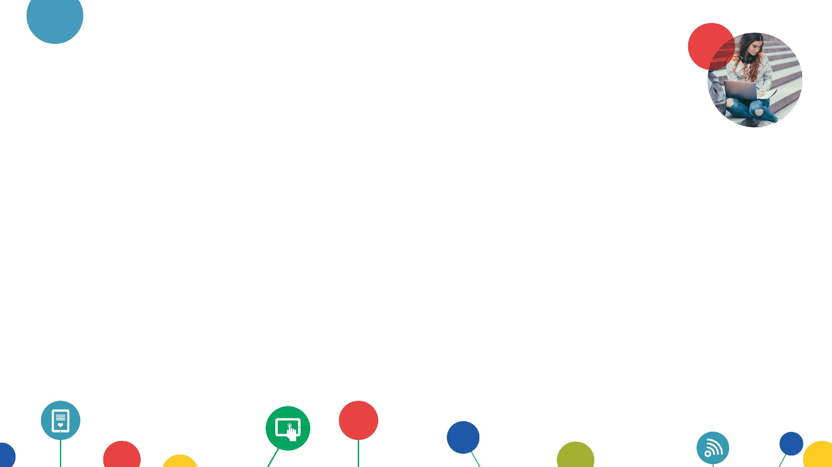
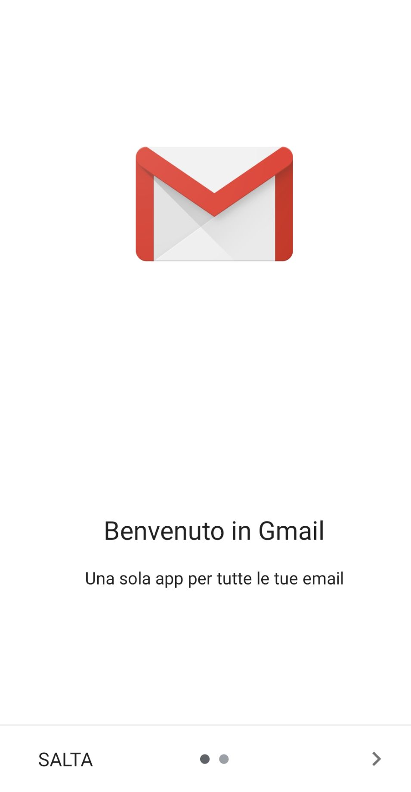
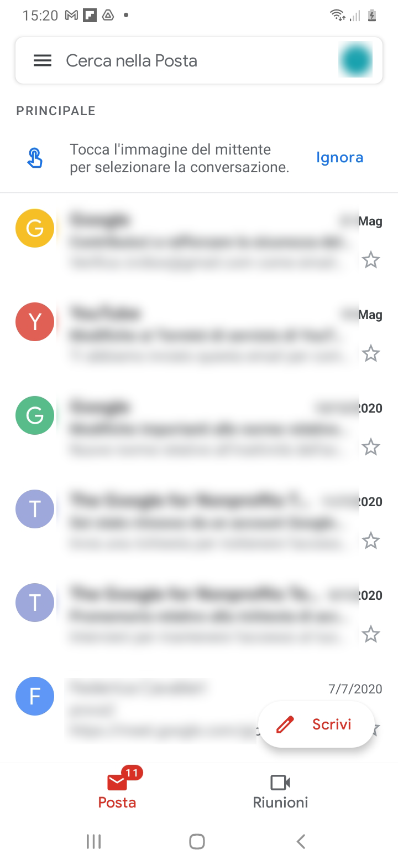
2. Gmail
Gmail è il servizio di posta elettronica cloud di Google.
Potremo, infatti, visualizzare le nostre email da qualsiasi dispositivo, dopo aver effettuato l’accesso al nostro account.
Gmail funge da archivio per le mail che riceviamo, queste non verranno eliminate se non saremo noi a farlo.

Slide 5
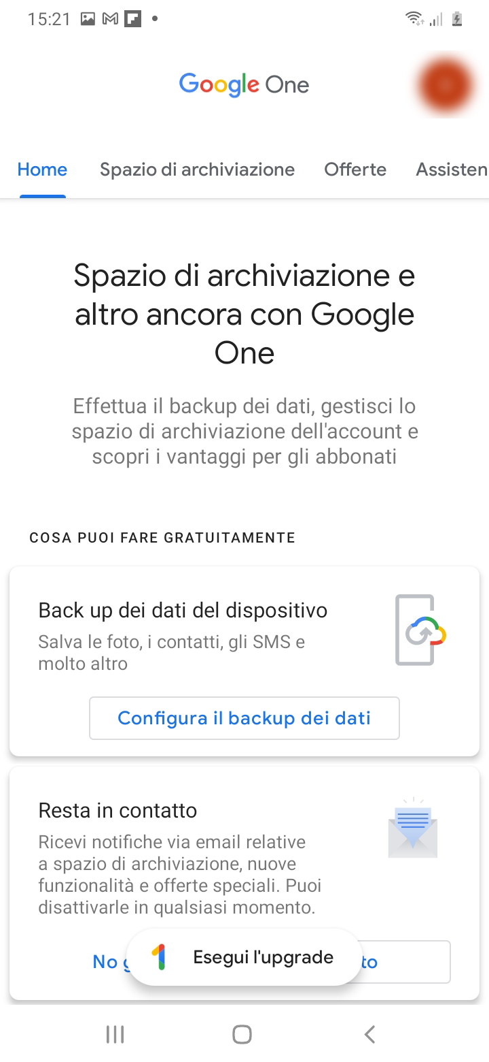
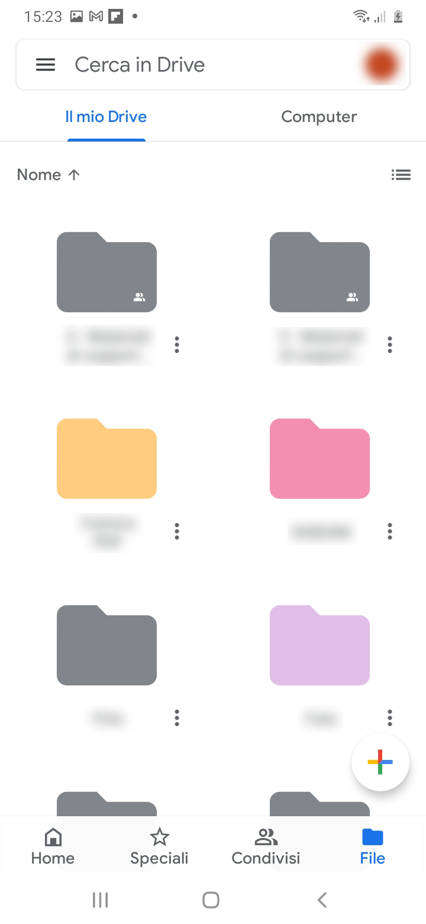
3. Drive
Drive è un ulteriore servizio fornito da Google.
Grazie al nostro account avremo, infatti, uno spazio cloud nel quale raccogliere qualsiasi tipo di file, così da averne una copia sempre accessibile online.
Posso anche condividere, tramite link o mail, i file che desidero, inviandoli ad altre persone.
Lo spazio a disposizione è limitato, ma grazie a Google One possiamo espanderlo con un abbonamento mensile/annuale a seconda dei nostri bisogni.

Slide 6
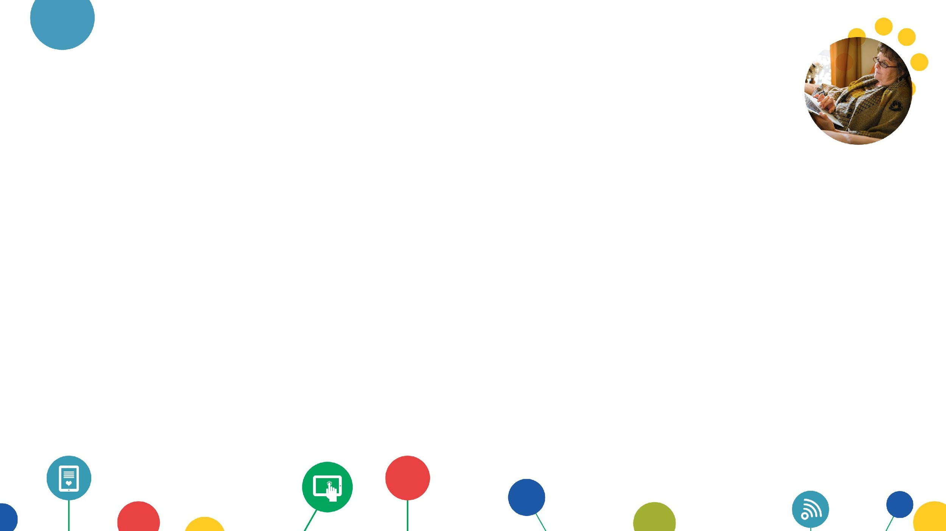
3. Drive
Il nostro drive si presenta come un vero e proprio archivio, diviso in:
Barra di ricerca, dove potremo ricercare i file tramite il nome
Barra superiore, che ci permette di visualizzare il nostro drive, oppure i file di backup del nostro smartphone su PC
Parte centrale, nella quale vedremo le cartelle create e i file caricati non inseriti in una cartella
Barra inferiore, che ci permetterà di navigare tra home, ovvero i file aperti di recente, speciali, condivisi, ovvero i file condivisi con me e file che mostra l’elenco dei file presenti sul Drive
Il tasto + ci permette di aggiungere file al nostro Drive, creare cartelle o documenti, fogli, presentazioni di Google

Slide 7
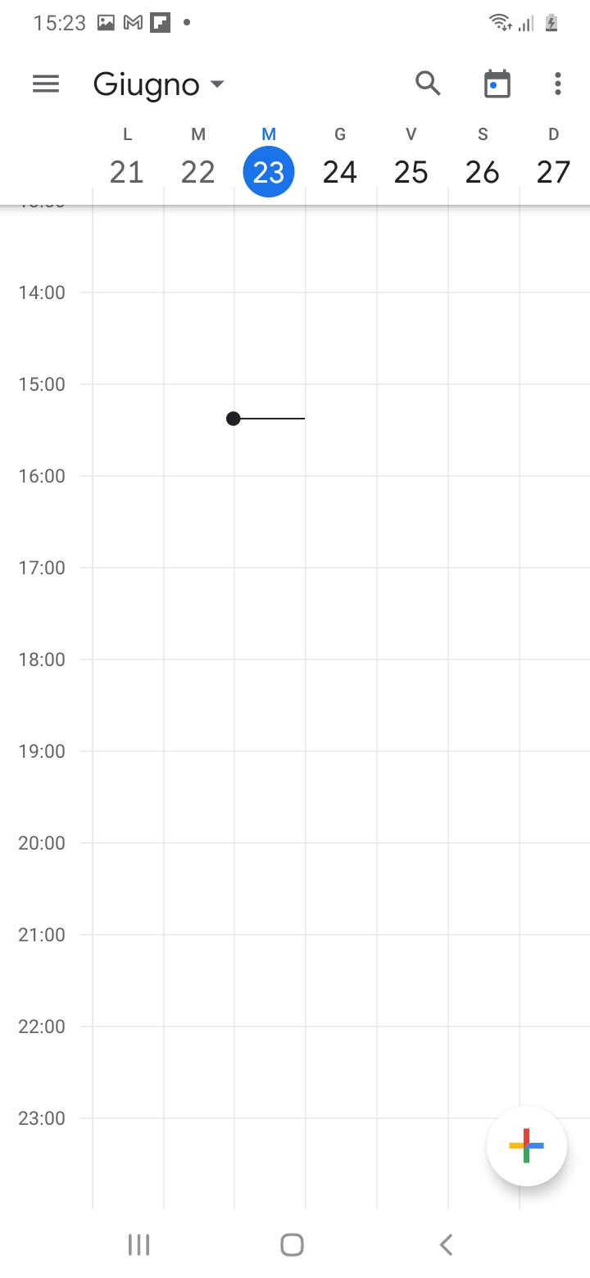
4. Calendar
Calendar di Google ci permette di avere sempre a disposizione i nostri impegni salvati su di esso.
Tramite questa funzione di Google possiamo infatti programmare su un calendario virtuale i nostri impegni così da poterli consultare ovunque ci troveremo, su qualsiasi dispositivo.
Viene quindi usato come agenda virtuale, sia privata, che condivisa, poiché mi sarà possibile condividere un evento con i miei contatti tramite mail.

Slide 8
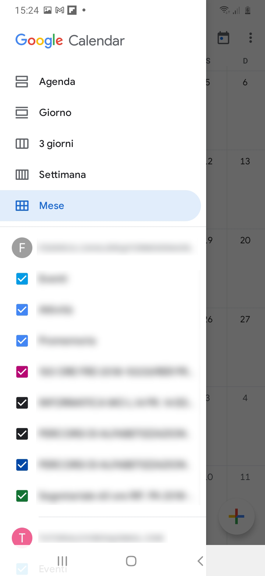
4. Calendar
Calendar sarà diviso in:
Parte superiore, dalla quale potremo navigare avanti e indietro nel calendario, oppure cercare per nome un evento
Parte centrale, dove vedremo i nostri impegni
Menu, ovvero le tre linee in alto, che ci mostrerà le etichette tramite le quali riconoscere gli impegni
Tasto crea, che ci permetterà di aggiungere una voce al calendario

Slide 9
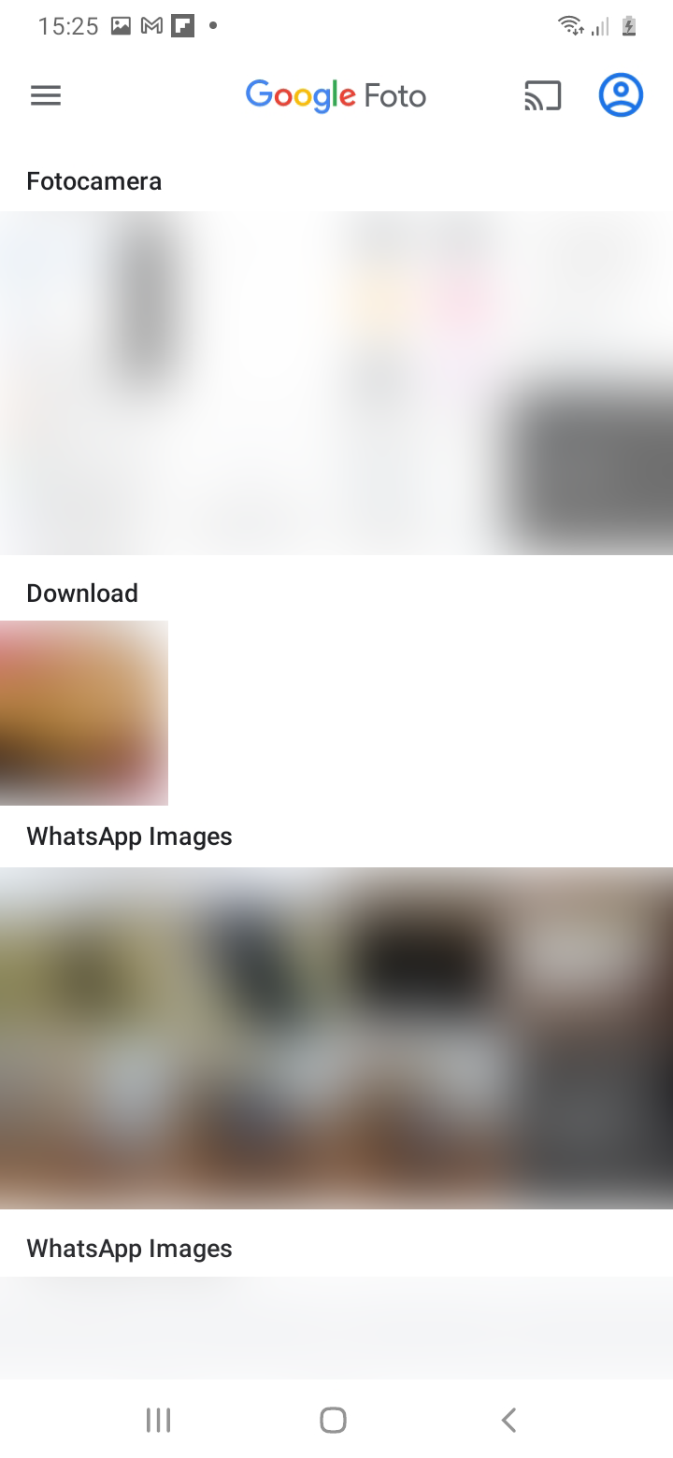
5. Foto
Foto di Google è un servizio cloud simile a drive, ma esclusivamente dedicato alle foto e ai video.
Questa funzionalità di Google ci permetterà quindi di creare un archivio di foto e video sempre a nostra disposizione.
Potremo effettuare un backup della nostra galleria e raccogliere qui tutte le nostre foto e video.
Lo spazio a disposizione è condiviso con le altre funzioni di Google, quindi di 15GB a meno che non si opti per Google One.

Slide 10
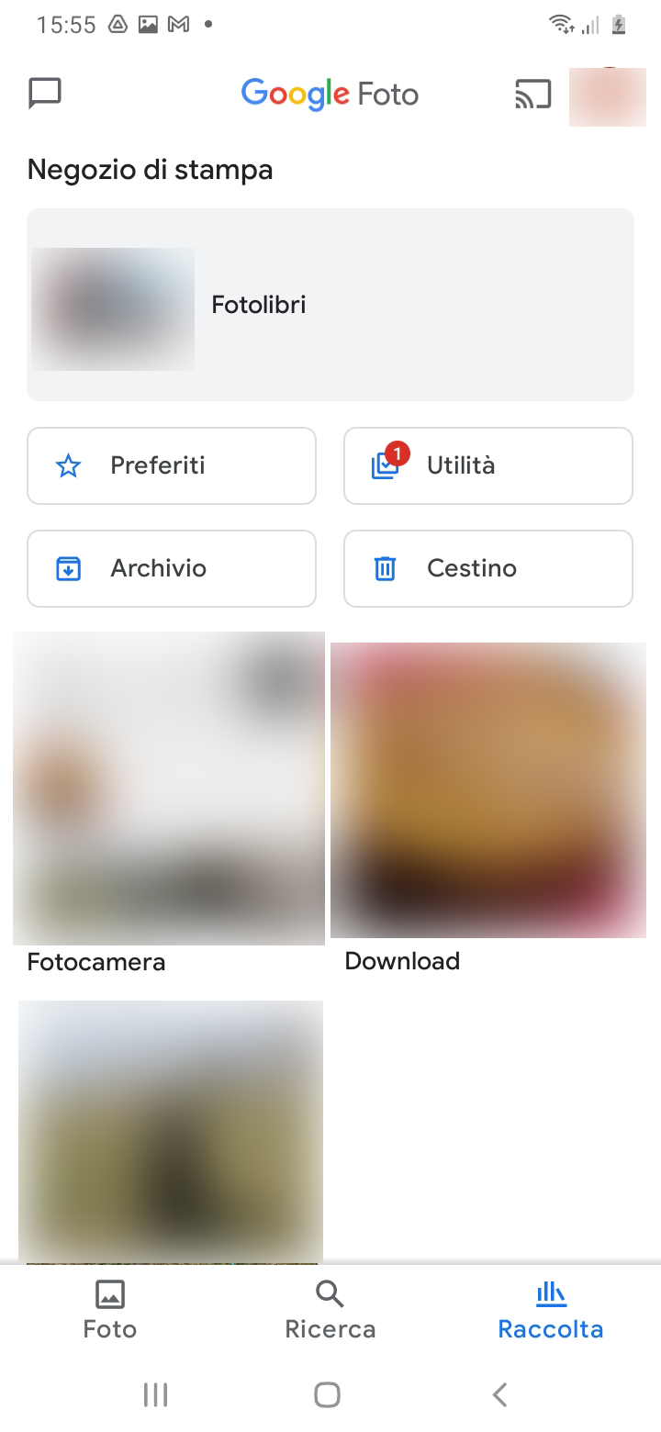
5. Foto
Foto si divide in:
Parte centrale, dove potremo visualizzare le nostre foto e i video
Barra inferiore, che ci permetterà di navigare tra la galleria delle foto caricate, ricerca che ci permetterà di cercare un determinato file e raccolta, che invece aprirà un nuovo menu
Raccolta, infatti, è un menu a parte nel quale potremo navigare tra preferiti, archivio e cestino, ma anche tra le cartelle da noi create

Slide 11
GLOSSARIO
Cloud: spazio di archiviazione accessibile in qualsiasi momento e da qualsiasi dispositivo grazie alla connessione internet.
File: dati archiviati in un computer o dispositivo mobile.
MB: unità di misura con la quale in informatica si indica la memoria di un dispositivo o la grandezza di un file.

